Slide 2
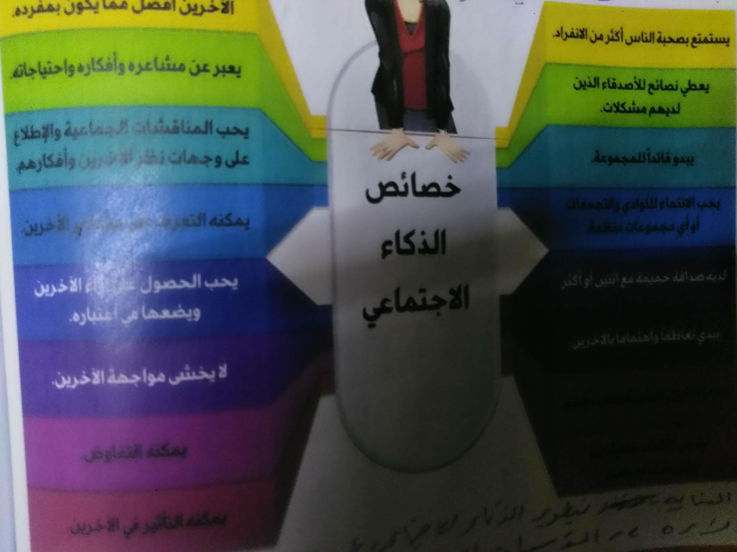
اهمية الذكاء الاجتماعي
السلوك
الحالة النفسية
المهارات
الانتماء
الشخصية
التعاطف
العلاقات
ادارة التحديات

